Slide 1
代码重构与模式
清华大学软件学院 刘强

Slide 2
教学提纲
1
编程原则与实践
2
软件重构
3
设计模式

Slide 3
教学提纲
1
编程原则与实践
软件编码工作
软件编码规范
代码走查
良好的编码实践

Slide 4
软件编码工作
Unit
Testing
Code
Review
Understand
Models
Plan Development
Models
Infrastructure
Program
Source Code
Write
Source Code
Software
Integration
Document
Source Code
Build Software
Reuse Code & Component
Code
Optimization

Slide 5

软件编码工作
程序设计
理解软件的需求说明和设计模型
补充遗漏的或剩余的详细设计
设计程序代码的结构
设计审查
检查设计结果
记录发现的设计缺陷（类型、来源、严重性）
编写代码
应用编码规范进行代码编写
所编写代码应该是易验证的

Slide 6

软件编码工作
代码走查
确认所写代码完成了所要求的工作
记录发现的代码缺陷（类型、来源、严重性）
编译代码
修改代码的语法错误
测试所写代码
对代码进行单元测试
调试代码修改错误

Slide 7
软件编码规范
软件编码规范是与特定语言相关的描写如何编写代码的规则集合。
目的
  提高编码质量，避免不必要的程序错误
  增强程序代码的可读性、可重用性和可移植性
软件编码规范 https://code.google.com/p/google-styleguide/

Slide 8
代码检查
代码检查（Code Review）是一种用来确认方案设计和代码实现的质量保证机制，用于在开发过程中改进代码质量。
代码检查的作用
  检查设计的合理性
  互为 Backup
  分享知识、设计、技术
  增加代码可读性
  处理代码中的“地雷区”

Slide 9
代码检查
非正式
正式
桌面检查 代码走查 代码审查
由一个程序员人工阅读代码，通过对源程序代码的分析和检验来发现程序中的错误。
设计或编程人员组成一个走查小组，通过阅读一段文档或代码并进行提问和讨论，发现可能存在的问题。
若干编程人员和测试人员组成一个审查小组，以会议形式通过阅读、讨论和争议对程序进行静态分析。

Slide 10
缺陷检查表
编程规范 按照具体编程语言的编码规范进行检查，包括命名规则、程序注释、缩进排版、声明与初始化、语句格式等。 面向对象设计 类的设计和抽象是否合适 是否符合面向接口编程的思想 是否使用合适的设计模式 性能方面 在出现海量数据时，队列、表、文件在传输、上载等方面是否会出现问题，是否控制如分配的内存块大小、队列长度等 对Hashtable、Vector等集合类数据结构的选择和设置是否合适 有无滥用 String 对象的现象 是否采用通用的线程池、对象池等高速缓存技术以提高性能 类的接口是否定义良好，如参数类型等应避免内部转换 | 性能方面（续） 是否采用内存或硬盘缓冲机制以提高效率？ 并发访问时的应对策略 I/O方面是否使用了合适的类或采用良好的方法以提高性能（如减少序列化、使用 buffer 类封装流等） 同步方法的使用是否得当，是否过度使用？ 递归方法中的迭代次数是否合适（应保证在合理的栈空间范围内） 如果调用了阻塞方法，是否考虑了保证性能的措施 避免过度优化，对性能要求高的代码是否使用profile工具 资源释放处理 分配的内存是否释放，尤其在错误处理路径上（如 C/C++） 错误发生时是否所有对象被释放，如数据库连接、Socket、文件等 是否同一个对象被释放多次（如 C/C++） 代码是否保存准确的对象引用计数

Slide 11
缺陷检查表
程序流程 循环结束条件是否准确 是否避免了死循环的产生 对循环的处理是否合适，应考虑到性能方面的影响 线程安全 代码中所有的全局变量是否是线程安全的 需要被多个线程访问的对象是否线程安全，检查有无通过同步方法保护 同步对象上的锁是否按相同的顺序获得和释放以避免死锁，注意错误处理代码 是否存在可能的死锁或是竞争，当用到多个锁时，避免出现类似情况：线程A获得锁1，然后锁2，线程B获得锁2，然后锁1 在保证线程安全的同时，注意避免过度使用同步，导致性能降低 数据库处理 数据库设计或SQL语句是否便于移植（注意与性能会存在冲突） 数据库资源是否正常关闭和释放 | 数据库处理（续） 数据库访问模块是否正确封装，便于管理和提高性能 是否采用合适的事务隔离级别 是否采用存储过程以提高性能 是否采用 PreparedStatement 以提高性能 通讯方面 Socket 通讯是否存在长期阻塞问题 发送接收的数据流是否采用缓冲机制 Socket 超时处理和异常处理 数据传输的流量控制问题 JAVA对象处理 对象生命周期的处理，是否对象引用已失效可设置null并被回收 在对象传值和传参方面有无问题，对象的 clone 方法使用是否过度 是否大量经常地创建临时对象 是否尽量使用局部对象（堆栈对象） 在只需要对象引用的地方是否创建了新的对象实例

Slide 12
缺陷检查表
异常处理 每次当方法返回时是否正确处理了异常，如最简单的处理是记录日志到日志文件中 是否对数据的值和范围是否合法进行校验，包括使用断言 在出错路径上是否所有的资源和内存都已经释放 所有抛出的异常是否都得到正确的处理，特别是对子方法抛出的异常，在整个调用栈中必须能够被捕捉并处理 当调用导致错误发生时，方法的调用者应该得到一个通知 不要忘了对错误处理部分的代码进行测试，很多代码在正常情况下执行良好，而一旦出错整个系统就崩溃了？ 方法（函数） 方法的参数是否都做了校验 数组类结构是否做了边界校验 | 方法（续） 变量在使用前是否做了初始化 返回堆对象的引用，不要返回栈对象的引用 方法的 API 是否被良好定义，即是否尽量面向接口编程，以便于维护和重构 安全方面 对命令行执行的代码，需要详细检查命令行参数 WEB 类程序检查是否对访问参数进行合法性验证 重要信息的保存是否选用合适的加密算法 通讯时考虑是否选用安全的通讯方式 其他 日志是否正常输出和控制 配置信息如何获得，是否有硬编码

Slide 13

良好的编程实践
不要编写需要外部文档支持的代码，这样的代码是脆弱的，要确保你的代码本身读起来就很清晰。
应该如何做到这一点？
说说你的做法。。。

Slide 14
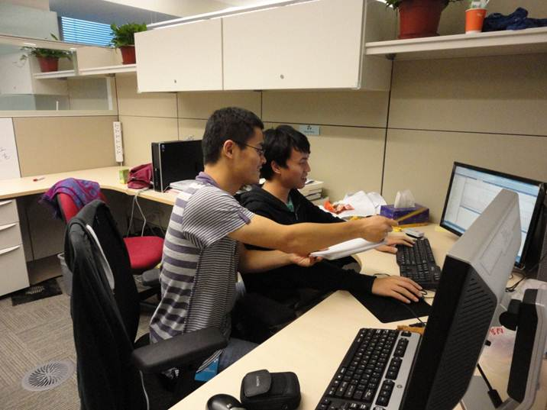
良好的编程实践
编写自文档化的代码
唯一能完整并正确地描述代码的文档是代码本身
编写可以阅读的代码，其本身简单易懂
练习：自文档化代码
练习中简单函数的编写质量如何？
如何修改成自文档化代码?

Slide 15
良好的编程实践
学会只编写够用的注释，过犹不及，重视质量而不是数量。应该把时间花在编写不需要大量注释支持的代码上，即让代码自文档化。
好的注释解释为什么，而不是怎么样
不要在注释中重复描述代码
当你发现自己在编写密密麻麻的注释来解释代码时，需要停下来看是否存在更大的问题
想一想在注释中写什么，不要不动脑筋就输入，写完之后还要在代码的上下文中回顾一下这些注释，它们是否包含正确的信息？
当修改代码时，维护代码周围的所有注释

Slide 16
良好的编程实践
函数编写的第一条规则是短小，第二条规则是更短小。
函数应该做一件事，做好这件事，并且只做这件事。
练习：编写短小的函数
示例程序做了几件事？
如何改写上述程序？

Slide 17
良好的编程实践
软件系统应将启始过程和启始过程之后的运行时逻辑分离开，在启始过程中构建应用对象，也会存在互相缠结的依赖关系。
方法一：main函数创建系统所需的对象，再传递给应用程序，应用程序只管使用。
方法二：使用抽象工厂模式让应用自行控制何时创建对象，但构造的细节却隔离于应用程序之外。
方法三：使用依赖注入（或称控制反转），即通过第三方框架将需要依赖的类主动注入进来。
练习：依赖注入

Slide 18
良好的编程实践
浮点运算
一个数值的准确度反映了这个值与它所代表的数量之间的接近程度，即衡量我们得到这个数值过程中的误差。
数字的精度表示其规格的紧密程度，即能够区分所表达的数与其邻近数的程度。
数字应该使用它们的准确度相当的精度来存储，但是应该使用底层硬件所能有效支持的最大精度来操作。
大多数有尽十进制小数不能被有尽二进制小数准确表示。
  0.1₁₀ = 0.1000000000000000055511151231257827021181583404541015625
在正常的表示范围内乘以或除以2的幂（2、4、8、16、…）永远都是精确运算，永远不会存在舍入问题。

Slide 19
教学提纲
2
软件重构
软件重构概述
代码的坏味道
软件重构方法

Slide 20
重构的概念
重构（Refactoring）是对软件内部结构的一种调整，其目的是在不改变软件功能和外部行为的前提下，提高其可理解性、可扩展性和可重用性。
使软件
更易理解
改进
软件设计
提高
编程速度
帮助
发现缺陷

Slide 21
何时重构？
  三次法则： 第一次做某件事时只管去做；
  第二次做类似的事会产生反感，但无论如何还是去做；
  第三次再做类似的事就该重构。
添加功能时重构
复审代码时重构
修补错误时重构

Slide 22
什么时候不适合重构？
代码太混乱，设计完全错误
与其重构不如重新开始
明天是Deadline
永远不要做Last-Minute-Change；应推迟重构但不可忽略，即使进入Production的代码都正确地运行。
重构的工作量显著地影响估算
一个任务的估算时间是3天，如果为了重构，就需要更多的时间。
推迟重构但不忽略，可以把重构作为一个新任务，或者安排在重构的迭代周期中完成。

Slide 23


重构与添加新功能
添加新功能
添加新功能时，不应该修改既有代码，只管添加新功能
重构
重构时不再添加功能，只管改进程序结构
重构与添加新功能可交替进行

Slide 24
代码的坏味道
重复的代码
过长的方法
过大的类
过长的参数列表
发散式变化
霰弹式修改
依恋情结
数据泥团
基本类型偏执
Switch语句
平行继承关系
多余的类
不确定的一般性
临时字段
消息链
二传手
过度亲密
异曲同工的类
不完整的库类
纯稚的数据类
拒收的馈赠
过多的注释

Slide 25
重复的代码
症状：
容易形式：两个代码段看上去几乎相同
困难形式：两个代码段都拥有几乎相同的作用
措施：
抽取方法：如果同一个类的两个函数存在重复代码，则将重复代码抽取成一个函数，在原有函数的对应处调用所抽取的函数。
抽取类：如果两个毫不相关的类存在重复代码，则将重复代码抽取成到一个独立的类中或者某个类中，其他类引用这个类。
替换算法：如果有些函数以不同的算法做相同的事，则选择一个比较清晰的函数，而将其他函数的算法替换掉。

Slide 26
重复的代码
protected void queryBtn(object sender, EventArgs e) {
//如果项目编号不为空时
if (this.xmbhText.Text.ToString().Trim().Equals("") == false) {
//对输入的查询条件——项目编号是否合法进行校验
Byte[] MyBytes = System.Text.Encoding.Default.GetBytes(
this.xmbhText.Text.ToString().Trim());
if (MyBytes.Length > 10) {
MessageBox.Alert("项目编号不能超过10个字节！");
this.xmbhText.Focus();
return;
}
}
//如果项目名称不为空时
if (this.xmmcText.Text.ToString().Trim().Equals("") == false) {
//对输入的查询条件——项目名称是否合法进行校验
Byte[] xmmccheck = System.Text.Encoding.Default.GetBytes(
this.xmmcText.Text.ToString().Trim());
if (xmmccheck.Length > 40) {
MessageBox.Alert("项目名称不能超过40个字节！");
this.xmmcText.Focus();
return;
}
}
//实现数据库绑定
GridView1_DataBind();
}

Slide 27
过长的函数
症状：
只要看到超过N（如10）行代码的方法，立即检查是否可以重构之。
长度是一个警告信号，并不表示一定有问题。
措施：
绝大多数场合下，可以采取抽取方法的重构手法来把方法变小。
每当需要以注释来说明点什么时，就可以把需要说明的东西写进一个独立方法中。
以其用途（而非实现方法）对抽取的方法命名。
说明：
对于现代开发工具，方法调用增多不会影响性能，但长方法难以理解。

Slide 28
发散式变化
症状：
某个类因为不同的原因在不同的方向上发生变化
措施：
如果类既要找到对象，又要对其做某些处理，则让调用者查找对象，并将该对象传入，或者让类返回调用者所用的值。
采用抽取类的方法，为不同的决策抽取不同的类。
如果多个类共享相同类型的决策，则可以合并这些新类。至少这些类可以构成一层。
说明：
发散式变化指的是“一个类受多个外界变化的影响”，其基本思想是把相对不变的和相对变化相隔离，即封装变化。

Slide 29
发散式变化
证券委托类
+股票业务逻辑（）
+债券业务逻辑（）
+基金业务逻辑（）
证券委托类
-股票类
-债券类
-基金类
股票类
债券类
基金类
+股票业务逻辑（）
+债券业务逻辑（）
+基金业务逻辑（）

Slide 30
霰弹式修改
症状：
发生一次改变时，需要修改多个类的多个地方
措施：
找出一个应对这些修改负责的类，这可能是一个现有的类，也可能需要通过抽取类来创建一个新类。
使用移动字段和移动方法等措施将功能置于所选的类中，如果未选中类足够简单，则可以使用内联类将该类除去。
说明：
散弹式修改指的是“一种变化引发多个类的修改”，其基本思想是将变化率和变化内容相似的状态和行为放在同一个类中，即集中变化。

Slide 31
霰弹式修改
股指期货委托类
股指期货结算类
持仓查询类
+计算保证金逻辑（）
+计算保证金逻辑（）
+计算保证金逻辑（）
股指期货委托类
股指期货结算类
持仓查询类
-股指期货类
-股指期货类
-股指期货类
股指期货类
+计算保证金逻辑（）

Slide 32
数据泥团
症状：
同样的两至三项数据频繁地一起出现在类和参数表中。
代码声明了某些字段，并声明了处理这些字段的方法，然后又声明了更多的字段和更多的方法，如此继续。
各组字段名以类似的子串开头或结束。
措施：
如果项是类中的字段，则使用抽取类将其取至一个新类中；
如果值共同出现在方法的签名中，则使用引入参数对象的重构方法以抽取新对象；
查看这些项的使用：通常可以利用移动方法等重构技术，从而将这些使用移至新的对象中。

Slide 33
纯稚的数据类
症状：
类仅有字段构成，或者只有简单的赋值方法和取值方法构成。
措施：
采用封装字段阻止对字段直接访问（仅允许通过赋值方法和取值方法）
对可能的方法尽量采用移除设置方法进行重构。
采用封装集合方法去除对所有集合类型字段的直接访问。
查看对象的各个客户，如果客户试图对数据做同样的工作，则对客户采用抽取方法，然后将方法移到该类中。
在完成上述工作后，可能发现类中存在多出相似的方法，使用相应的重构技术，以协调签名并消除重复。
对字段的大多数访问都不再需要，因为所移动的方法涵盖了其实际应用，因此可以使用隐藏方法来消除对赋值方法和取值方法的访问。

Slide 34
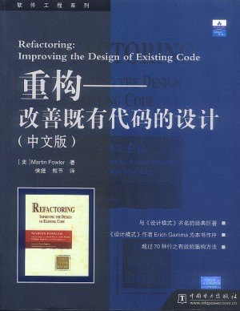
软件重构方法
重新组织函数
在对象之间移动特性
重新组织数据
简化条件表达式
简化函数调用
处理概括关系
大型重构

Slide 35
练习：抽取方法
下面的代码有什么不足？你认为应该如何重构？
double getPrice()
{
int basePrice = _quatity * _itemPrice;
double discountFactor;
if (basePrice > 1000)
discountFactor = 0.95;
else
discountFactor = 0.98;
return basePrice * discountFactor;
}

Slide 36
练习：方法内联化
下面的代码有什么不足？你认为应该如何重构？
int getRating()
{
return (moreThanFiveLateDeliveries()) ? 2 : 1;
}
boolean moreThanFiveLateDeliveries()
{
return _numberOfLateDeliveries > 5;
}

Slide 37
练习：引入解释性变量
重构前
double price()
{
//price is base Price - quantity Discount + shipping
return _quantity*_itemPrice –
Math.max(0,_quantity-500)*_itemPrice*0.05 +
Math.min(_quantity*_itemPrice*0.1,100.0);
}
重构后
double price()
{
final double basePrice = _quantity*_itemPrice;
final double quantityDiscount =
Math.max(0,_quantity-500)*_itemPrice*0.05;
final double shipping = Math.min(basePrice*0.1,100.0);
return basePrice-quantityDiscount+shipping;
}

Slide 38
练习：简化条件表达式
下面的代码有什么不足？你认为应该如何重构？
double getPayAmount()
{
double result;
if (_isDead) result = deadAmount();
else {
if (_isSeparated) result = separatedAmount();
else {
if (_isRetired) result = retiredAmount();
else result = normalPayAmount();
}
}
return result;
}

Slide 39
练习：移动字段
下面的代码有什么不足？你认为应该如何重构？
class Account {
...
private AccountType _type;
private double _interestRate;
double interestForAmount_days (double amount, int days) {
return _interestRate * amount * days / 365;
}
...
}

Slide 40
练习：移动方法
下面的代码有什么不足？你认为应该如何重构？
class Account...
double overdraftCharge() {
if (_type.isPremium()) {
double result=10;
if (_daysOverdrawn>7) result+=(_daysOverdrawn-7)*0.85;
return result;
}
else return _daysOverdrawn*1.75;
}
double bankCharge() {
double result=4.5;
if(_daysOverdrawn>0) result+=overdraftCharge();
return result;
}
private AccountType _type;
private int _daysOverdrawn;
说明：假设有几种账户，每一种都有自己的“透支金额计算规则”。

Slide 41
练习：提炼类
下面的代码有什么不足？你认为应该如何重构？
Class Person {
private string _name;
private string _officeAreaCode;
private string _officeNumber;
public string getName() {
return _name;
}
public string getTelephoneNumber() {
return ("("+_officeAreaCode+")"+_officeNumber); //格式为：(区号)电话号码
}
string getOfficeAreaCode() {
return _officeAreaCode;
}
void setOfficeAreaCode(string arg) {
_officeAreaCode=arg;
}
string getOfficeNumber() {
return _officeNumber;
}
void setOfficeNumber(string arg) {
_officeNumber=arg;
}
}

Slide 42
教学提纲
3
设计模式
单例模式（Singleton）
抽象工厂模式（Abstract Factory）
策略模式（Strategy）
观察者模式（Observer）

Slide 43
设计模式
回顾学过的数据结构
  Trees, Stacks, Queues
  它们给软件开发带来了什么？
  问题：在软件设计中是否存在一些可重用的解决方案？
  答案是肯定的
  计模式使我们可以重用已经成功的经验
  Pattern ＝ Documented experience

Slide 44
设计模式
设计模式描述了软件系统设计过程中常见问题的一些解决方案，它是从大量的成功实践中总结出来的且被广泛公认的实践和知识。
设计模式的好处
  使人们可以简便地重用已有的良好设计
  提供了一套可供开发人员交流的语言
  提升了人们看待问题的抽象程度
  帮助设计人员更快更好地完成系统设计
  模式是经过考验的思想，具有更好的可靠性和扩展性

Slide 45
设计模式
设计模式不是万能的
  模式可以解决大多数问题，但不可能解决遇到的所有问题
  应用一种模式一般会“有得有失”，切记不可盲目应用
  滥用设计模式可能会造成过度设计，反而得不偿失
设计模式是有难度和风险的
  一个好的设计模式是众多优秀软件设计师集体智慧的结晶
  在设计过程中引入模式的成本是很高的
  设计模式只适合于经验丰富的开发人员使用

Slide 46
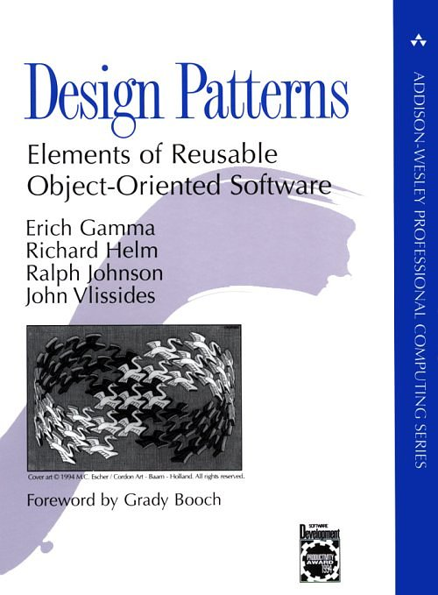
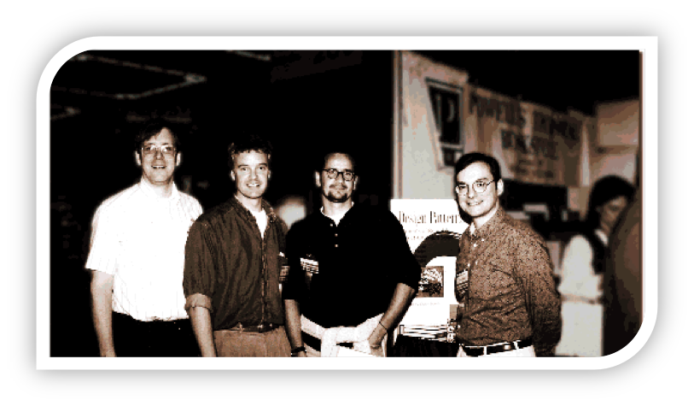
Gamma 等人的设计模式
Gamma等四人提出的设计模式具有重大影响
  Gang of Four：
  Gamma, Helm, Johnson, Vlissides

Slide 47
Gamma 等人的设计模式
创建型模式
  创建型模式描述了实例化对象的相关技术，使用继承来改变被实例化的类，而一个对象创建型模式将实例化委托给另一个对象。
结构型模式
  结构型模式描述了在软件系统中组织类和对象的常用方法，采用继承机制来组合接口或实现。
行为模式
  行为模式负责分配对象的职责，使用继承机制在类件分配行为。

Slide 48
Gamma 等人的设计模式
创建型模式
结构性模式
行为模式
  Chain of Responsibility
  Command
  Interpreter
  Iterator
  Mediator
  Memento
  Observer
  State
  Strategy
  Template Method
  Visitor
  Adapter
  Bridge
  Composite
  Decorator
  Façade
  Flyweight
  Proxy
  Factory Method
  Abstract Factory
  Builder
  Prototype
  Singleton

Slide 49
单例模式
单件模式（Singleton）
  用于确保整个应用程序中只有一个类实例且这个实例所占资源在整个应用程序中是共享时的程序设计方法
  适用于需要控制一个类的实例数量且调用者可以从一个公共的访问点进行访问
Singleton
static uniqueInstance singletonData
return uniqueInstance
static Instance ( )
SingletonOperation ( )
GetSingletonData ( )

Slide 50
工厂方法（Factory Method）
工厂方法模式定义一个创建产品对象的工厂接口，将实际创建工作推迟到子类当中，实现了开放封闭原则。
Factory
Product
+createProduct ( )
+operation( )
ConcreteFactory
ConcreteProductA
ConcreteProductB
+createProduct ( )
+operation( )
+operation( )

Slide 51
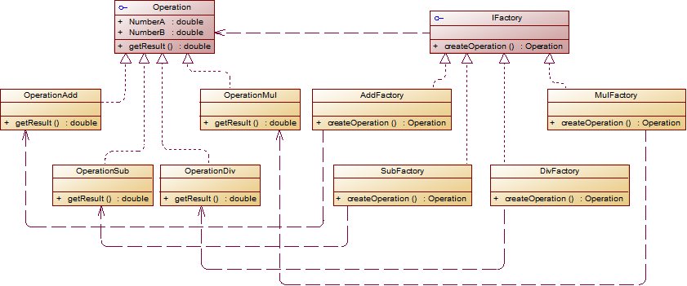
工厂方法（Factory Method）

Slide 52
抽象工厂模式（Abstract Factory）
抽象工厂模式可以向客户端提供一个接口，使其在不必指定产品具体类型的情况下，创建多个产品族中的产品对象。
一个产品族
产品族
一个等级结构
产品等级结构

Slide 53
抽象工厂模式（Abstract Factory）
AbstractFactory
Client
CreateProductA ( )
CreateProductB ( )
AbstractFactoryA
ConcreteFactory1
ConcreteFactory2
ProductA2
ProductA1
CreateProductA ( )
CreateProductB ( )
CreateProductA ( )
CreateProductB ( )
AbstractFactoryB
ProductB2
ProductB1

Slide 54
抽象工厂模式（Abstract Factory）
Client
EnvironmentFactory
SurvivorEnvironment
getArea ( )
getConnection ( )
Area
SurvivorAreaConnection
Level1Area
Level2Area
Level3Area
Level1AreaConnection
Level2AreaConnection
Level3AreaConnection
<<create>>
Level1Factory
Level2Factory
Level3Factory
getArea ( )
getConnection ( )
getArea ( )
getConnection ( )
getArea ( )
getConnection ( )

Slide 55
策略模式（Strategy）
策略模式（Strategy）可以有助于管理由于算法过多变体而产生的复杂度。
Context
Strategy
+doAction ( )
+algrithmInterface( )
ConcreteStrategyA
ConcreteStrategyB
+algrithmInterface( )
+algrithmInterface( )

Slide 56
策略模式（Strategy）
loan
capital ( ) {
return capitalStrategy : capital( this );
}
Capital() : double
Strategy:Context
CapitalStrategy
Strategy
capital ( loan:Loan ) : double
Strategy
ConcreteStrategy
CapitalStrategyAdvisedLine
CapitalStrategyRevolver
CapitalStrategyTermLine
Capital(loan:Loan) : double
Capital(loan:Loan) : double
Capital(loan:Loan) : double
capital ( Loan:loan ) {
return loan.getCommitment( ) * duration( loan ) * riskFactorFor( loan );
}

Slide 57
观察者模式（Observer）
观察者模式是发布—订阅体系结构风格的一种应用，其目的是定义一种一对多的依赖关系，当一个对象的状态发生变化时，所有依赖于它的对象都得到通知并被自动更新。
Subject
Observer
+attach( )
+detach( )
+notifyObservers( )
observers
+update( )
ConcreteObject
ConcreteObserver
subject
+getState ( )
+setState( )
+update ( )

Slide 58
外观模式（Façade）
Façade模式用简单的统一接口封装子系统，从而降低类间的耦合性。单个Façade类通过调用低层类的方法，为子系统实现了高层接口。
Facade
subsystem classes

Slide 59
外观模式（Façade）
<<interface>>
ISecureUser
+setAccess ( toData:ISecureData, access: SecurityAccess )
+getAccess ( toData:ISecureData ) : SecurityAccess
+getUserID ( ) : UniqueID
+new ( foruser:UserID )
SecurityAccess
<<interface>>
ISecureData
-canRead : boolean
-canWrite : boolean
-canDelete : boolean
+getUniqueID ( ) : UniqueID
+isReadable ( ) : boolean
+isWriteable ( ) : boolean
+isDeleteable ( ) : boolean
+makeReadable ( )
+makeWriteable ( )
+makeDeleteable ( )
+new ( )
UniqueID
+generate ( ) : UniqueID
+asString ( ) : String
+UniqueID ( value:String )

Slide 60
适配器模式（Adapter）
适配器模式将一个类的接口转换成客户希望的另一个接口，使原本由于接口不兼容而不能一起工作的类可以一起工作。
Client
Target
+request ( )
Adapter
Adaptee
+request ( )
+specificRequest ( )

Slide 61
适配器模式（Adapter）
AbstractBuilder
XMLBuilder
DOMBuilder
addBelow ( child:string )
addBelow ( child:string )
TagNode
<<interface>>
Element
addAttribute ( … )
add ( child:TagNode )
setAttribute ( … ) : void
appendChild ( … ) : Node

Slide 62
适配器模式（Adapter）
AbstractBuilder
XMLBuilder
DOMBuilder
addBelow ( child:string )
addBelow ( child:string )
<<interface>>
XMLNode
addAttribute ( … ) : void
add ( … ) : XMLNode
TagNode
ElementAdapter
Adapter
addAttribute ( … )
add ( child:XMLNode )
addAttribute ( … )
add ( child:XMLNode )
Adaptee
<<interface>>
Element
setAttribute ( … ) : void
appendChild ( … ) : Node

Slide 63
适配器模式（Adapter）
适用情形
  两个类所做的事情相同或相似，但是具有不同的接口。
  如果类共享同一个接口，客户代码会更简单、更直接、更紧凑。
  无法轻易改变其中一个类的接口，它或是第三方类库的一部分，或是一个已经被其他客户代码广泛使用的框架的一部分，或无法获得源代码。
Adapter 与 Façade
  二者的应用级别不同，其中Adapter模式用于适配对象，Façade模式用于适配子系统。

Slide 64
谢谢大家！
THANKS

